Slide 1
X_runner Автор: Васалатий Георгий Андреевич

Slide 2
Введение
Идея проекта заключается в создании игры, которая бы напоминала нам о далёком 1994 году – о временах платформеров тех годов.

Slide 3
В основе структуры игры находится класс игрока: в нём соответственно содержится весь код анимации движения и взаимодействий с различными видами тайлов.

Slide 4
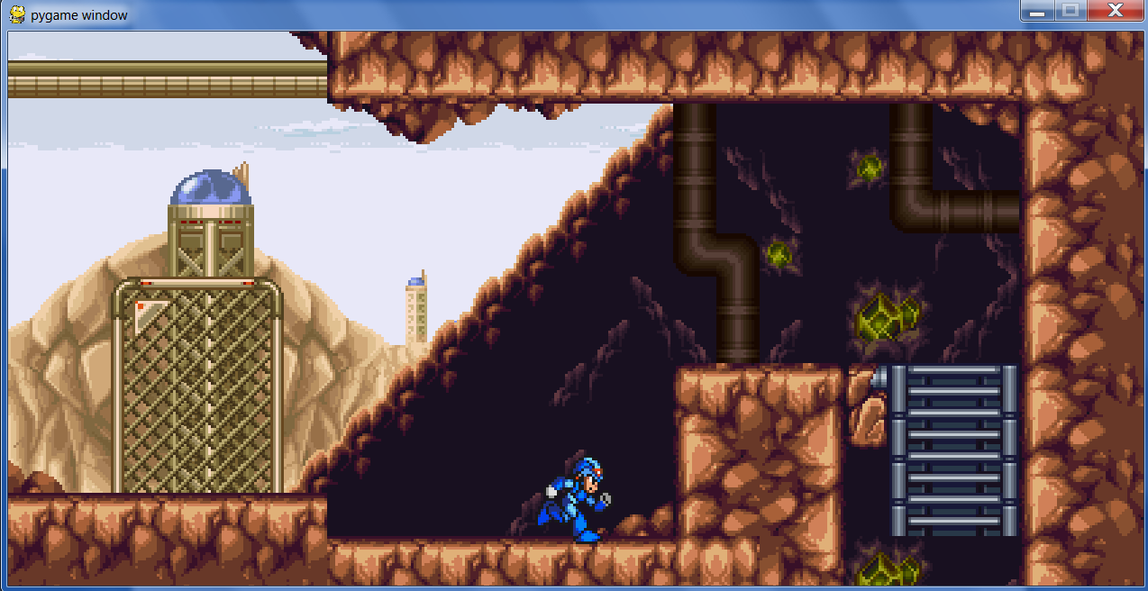
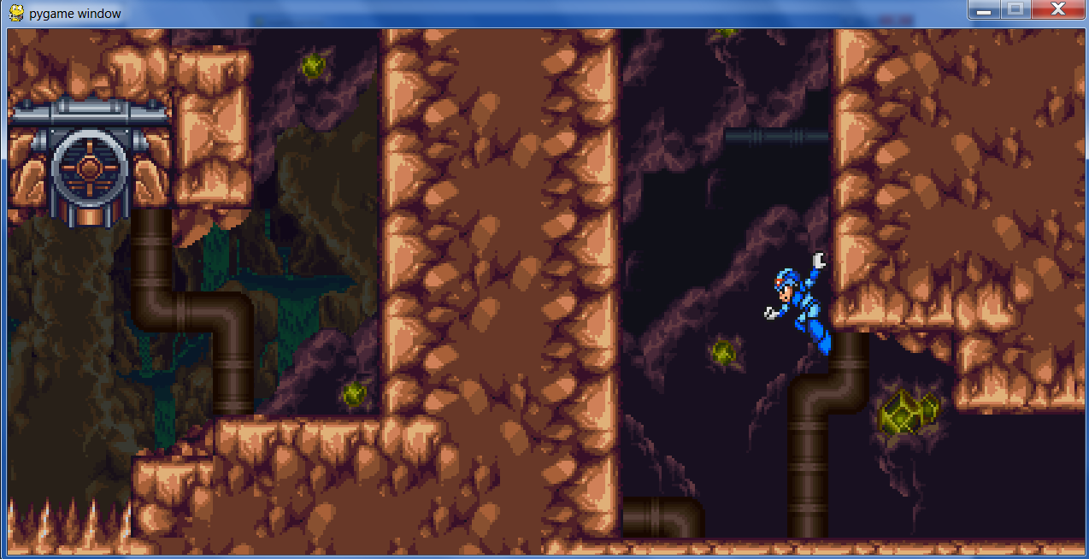
Вид игры:

Slide 5
Заключение
В процессе написания данной игры была изучена работа с библиотекой pygame.
В будущем планируется добавить врагов на уровни, и прописать взаимодействия с отдельными выделяющимися из общего плана элементами (конвейерными лентами и т.п.). Также можно дополнить игру ещё 7 различными уровнями со своими боссами и т.п.(текстурки то уже есть)

